Slide 1




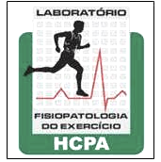
Universidade Federal do Rio Grande do Sul
University of Ottawa
Clinical Epidemiology Program | Graduate Program in Cardiology | Ottawa Hospital Research Institute
Centre for Journalology
Transparency in Science
Avoidable Waste in Research Through A Better Reporting
bit.ly/lhppts
Lucas Helal
ORCID: 0000-0002-6900-7185
osf.io/6xzyf
lhelal@ohri.ca
@lucashelal_

Slide 2
Disclosures
Coordenação de Aperfeiçoamento de Pessoal de Ensino Superior (CAPES)
Centre for Journalology, Ottawa Hospital Research Institute, uOttawa
Canadian EQUATOR Network Centre
Cochrane Collaboration (Bias Methods Group)
Associated and Scientific Editor – EVIDENCE
Lancet’s Serie “Increasing Value, Reducing Waste” was a benchmark for this presentation.
DOI of the first paper: http://dx.doi.org/10.1016/ S0140-6736(13)62329-6

Slide 3
Pre-presentation and Internal Peer-Review
Andrew Beck
Angélica de Nardi
Angélica Almeida
David Moher
Daniel Umpierre
Douglas Soares
Filipe Ferrari
Luis Claudio Correia
Marlos Rodrigues Domingues
Norton Santos
Raymond Daniel
Samantha Cukier
Notes:
Agradecimento às pessoas que participaram da revisão interna desta apresentação, um ponto importantíssimo do processo de elaboração.

Slide 4
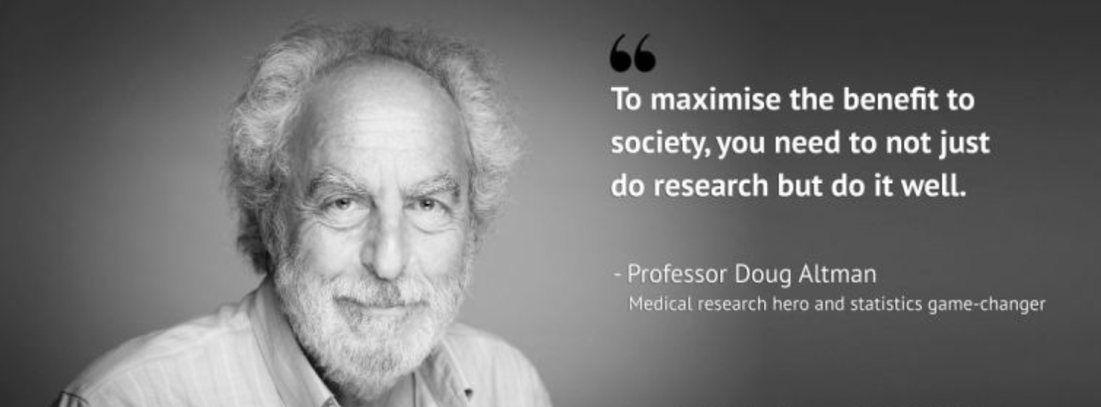
What exactly does mean transparency in research?
The Scandal of Poor Medical Research
1948-2018
Altman DG. The Scandal of Poor Medical Research, BMJ, 1994;308:283
Notes:
Um agradecimento ao seu legado – Eco de uma peça extremamente forte; EQUATOR Network, Guias de Relato

Slide 5
Well Done Research (not my own)
A Key Issue for the Research Continuum
Transparent
Research
Reproducible
Reporting
Usable
Meaningful
Implementable
.
.
.
Notes:
Significa um monte de coisas. Foco em relato. Agradecimento a este problema de excelência por incorporar em sua programação uma mesa dedicada a temas como esse – sempre em vanguarda.
### NOTES FOR THE BUBBLES ###
Protocol publicly
Available,
Register
Pre-specified methods, interventions,
statistical code, outcomes, and data sharing
COIs fairly disclosed

Slide 6

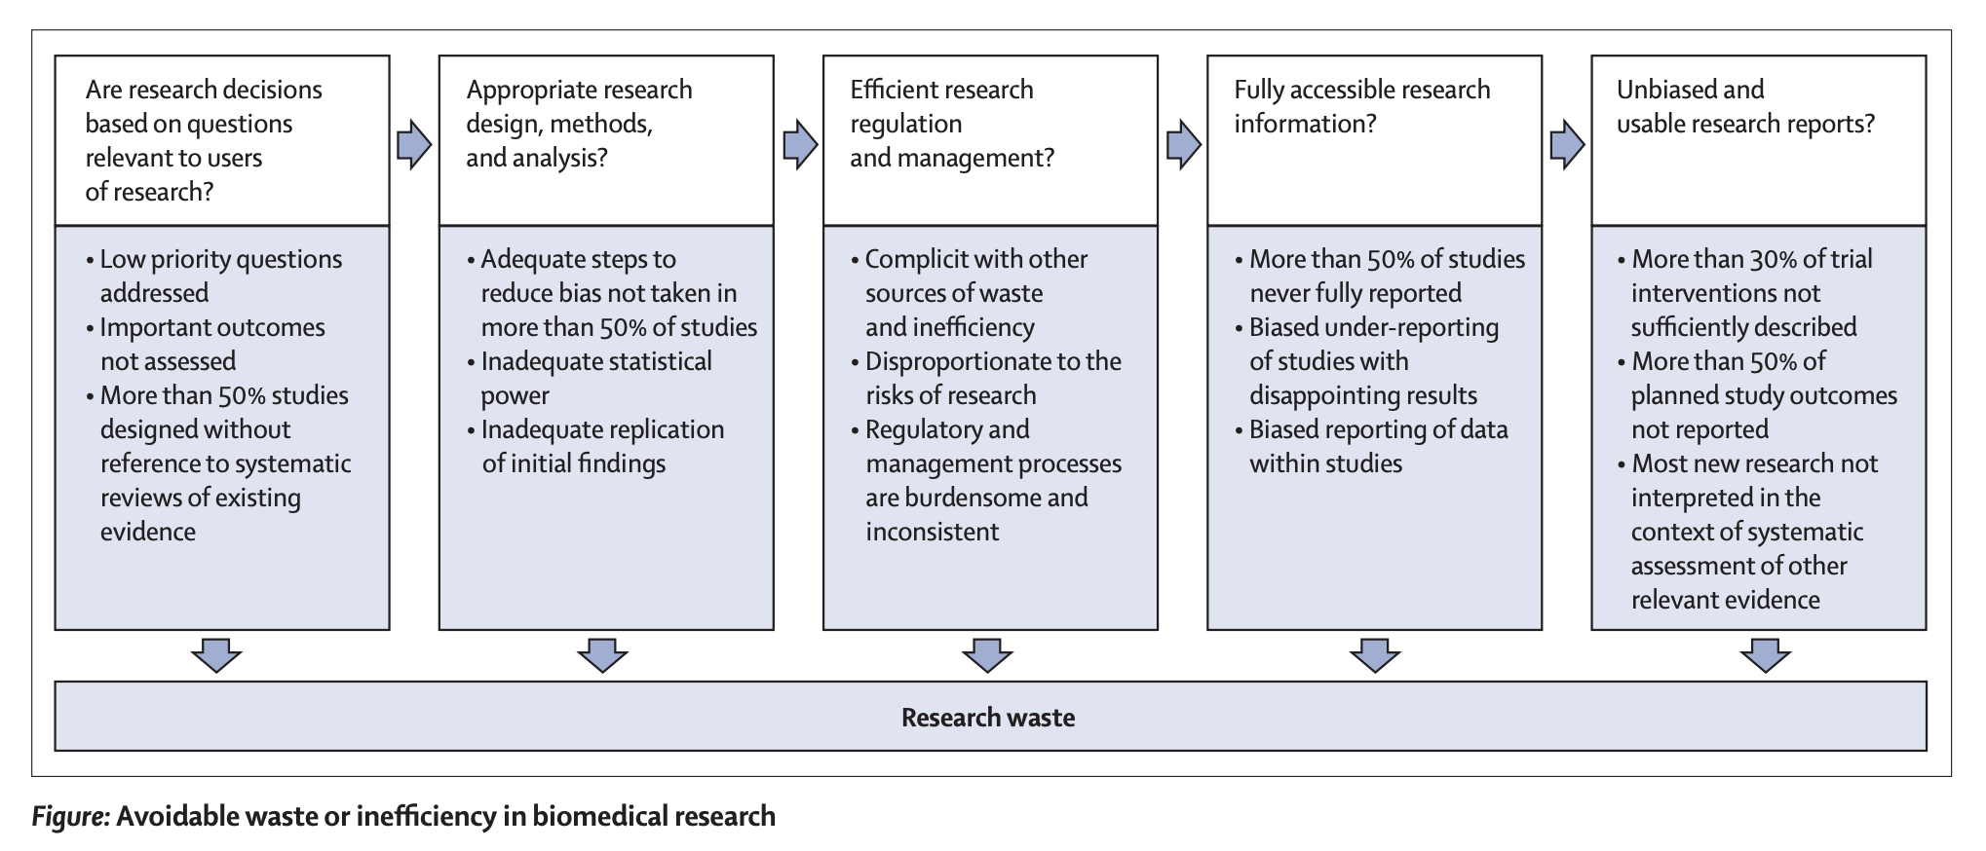
The Problem
Avoidable Waste In Research Through Better Reporting
The Lancet Series, 2014; 10.1016/S0140-6736(13)62329-6
Questions
Conduction
Regulation
Availability
Report
Macleod MR et al. Lancet, 2014;383(9912):101-4
Chalmers I, Glasziou P; Lancet, 2009;6736(09)60329-9
Notes:
→ Desperdício de dinheiro, recursos humanos, pacientes, dentre outros através
→ Lancet Series colocou declaradamente; mais 5 artigos publicados no mesmo volume, com problemas e possíveis soluções.
→ A forma como a pesquisa vem sendo feita hoje precisa ser refletida. Grande parte deste continuum é facilmente reparável, muito embora eu precise dizer que outros possuem barreiras mais difíceis de serem transportas.
→ O relato completo de uma peça científica foi colocado com a última parte do continuum, talvez com o maior impacto (por inabilitar a translação das camadas anteriores) e menor custo de correção -> direcionar minha fala para o fim do continuum.
REFERENCES:
+50% never fully reported (Scherer RW, Langenberg P, von Elm E. Full publication of results initially presented in abstracts. Cochrane Database Syst Rev 2007; 2: MR000005.)
+30% of trials interventions not sufficiently described
+50% of planned study outcomes not reported
References:
[1] F Song, S Parekh, L Hooper, YK Loke, J Ryder, AJ Sutton, C Hing, CS Kwok, C Pang, I Harvey. Dissemination and publication of research findings: an updated review of related biases. Health Technology Assessment 2010; Vol. 14: No. 8http://www.journalslibrary.nihr.ac.uk/__data/assets/pdf_file/0005/64751/FullReport-hta14080.pdf [2] Ross JS, Mulvey GK, Hines EM, Nissen SE, Krumholz HM. Trial Publication after Registration in ClinicalTrials.Gov: A Cross-Sectional Analysis. Sim I, editor. PLoS Medicine. 2009 Sep 8;6:e1000144.http://www.plosmedicine.org/article/info:doi%2F10.1371%2Fjournal.pmed.1000144 [3] Munch T, Dufka FL, Greene K, Smith SM, Dworkin RH, Rowbotham MC. RReACT goes global: Perils and pitfalls of constructing a global open-access database of registered analgesic clinical trials and trial results. Pain. 2014 Apr 13. pii: S0304-3959(14)00175-4. doi: 10.1016/j.pain.2014.04.007. Online: http://www.ncbi.nlm.nih.gov/pubmed/24726925 [4] Chan AW, Song F, Vickers A, Jefferson T, Dickersin K, Gøtzsche PC, Krumholz HM, Ghersi D, van der Worp HB. Increasing value and reducing waste: addressing inaccessible research. The Lancet 18 January 2014 (Volume 383 Issue 9913 Pages 257-266 DOI: 10.1016/S0140-6736(13)62296-5) Online: http://www.anzctr.org.au/docs/An-Wen%20Chan_Lancet%20Series’13_reducing%20waste%20inaccessible%20research_2014.pdf
NOTE 2:
If someone question the estimative of 85% on research: Given a 100 research projects, only 50 will be published. Given the 50 published ones, only 25 will be well reported. Among ot these, only 12,5 won’t have any problem with methods. So, 85 out 100 (85%) could have waste in a part or totally.,

Slide 7


Reporting Biases
Selective Outcome Reporting
Out of 48 trials
Chan AW et al, CMAJ 2004; 171 (7)
11 (23%) → Primary outcome in protocol, not primary in final publication
6 (13%) → did not reported (omitted) at least one outcome
8 (18%) → Outcome not in protocol, but primary outcome in the final publication
Out of 164 trials
164 RCTs in breast cancer: 33% did not report primary endpoints for efficacy and 67% for harms (all of them pre-specified)
Chan AW et al, CMAJ 2004; 171 (7)
Vera-Badillo FE; Ann Oncol 2013 May;24(5):1238-44. doi: 10.1093/annonc/mds636.
Notes:
→O que é e porque impacta – só conseguimos tomar decisões (assistenciais, de pesquisa, etc) em cima do que nós sabemos
→ Apresentar exemplos – Canadian Institutes of Health Research e FDA
→ Reforçar desperdício de dinheiro público facilmente evitável

Slide 8
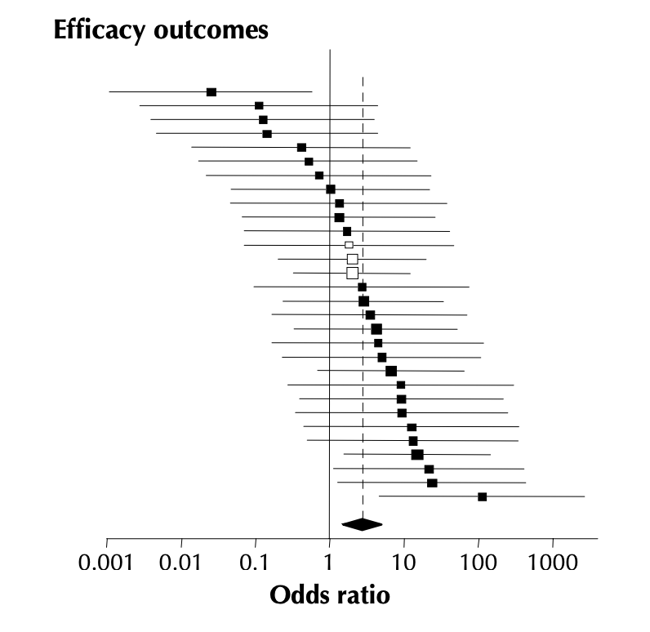
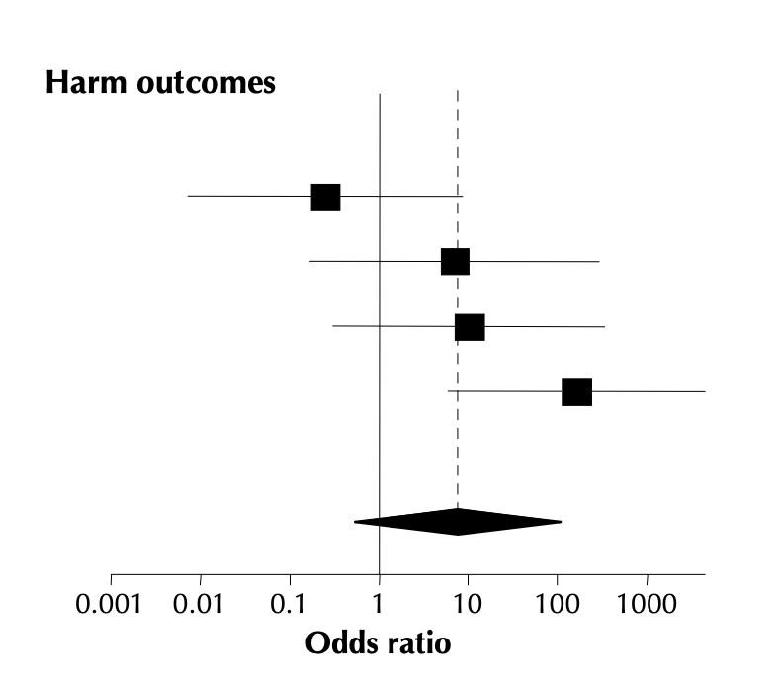
Reporting Biases
Incomplete Reporting (Efficacy and Harms)
Efficacy: 1,223 outcomes in 48 trials: 379 (61 to 819) incomplete for interpretation
Harms: 169 outcomes in 26 trials: 96 (0 to 96) incomplete for interpretation
Efficacy
OR: 2.7 (1.5 to 5.0), P=0.0001
OR: 7.7 (0.5–111), P=0.003
Harms
k= 29
k= 4
| RR (my own): 4.94 (1.91 to 12.74, P=0.002)
25 (7.5%) vs 5 (1.5%)
Hortobagyi et al. N Engl J Med 2016; 375:1738-1748
Chan AW et al, CMAJ 2004; 171 (7)
Notes:
→ O que é e porque impacta – só conseguimos tomar decisões se os desfechos estiverem completos ou pelo menos interpretáveis
→ Apresentar exemplos –
Canadian Institutes of Health Research
Câncer (Ribociclib e Letrozol pra CA de mama avançado - calculei por mim o RR, com todas as estimativas necessárias para a interpretação adequada (de acordo com quem vem advogando por descrições mais justas de desfechos de harms em trials de oncologia – PUBLICO E DISPONÍVEL
Reforçar desperdício de dinheiro público facilmente evitável
### Nota: ### No caso Vioxx (re-analise com apresentação justa dos dados; soma com dois trials descobertos (Merck); risco CVD consumado; retirada do mercado)
***Supporting Data for any Question***
Levels of Outcome Reporting
Reported Data Data Sufficient for Inclusion in Meta-analysis
Full - No. of participants per group; Effect size; Precision or precise P value for continuous data; (see Box)*
Incomplete - Partial Effect size or precision (± sample size and/or P value)†
Qualitative P value (± sample size)†
Unreported
METHODS:
Query among those registered at the IRB of the Copenhagen and Frederiksberg Universities - MEDLINE, EMBASE and COCHRANE 1995 a 2003; Tracking by authors name, trial name etc.

Slide 9
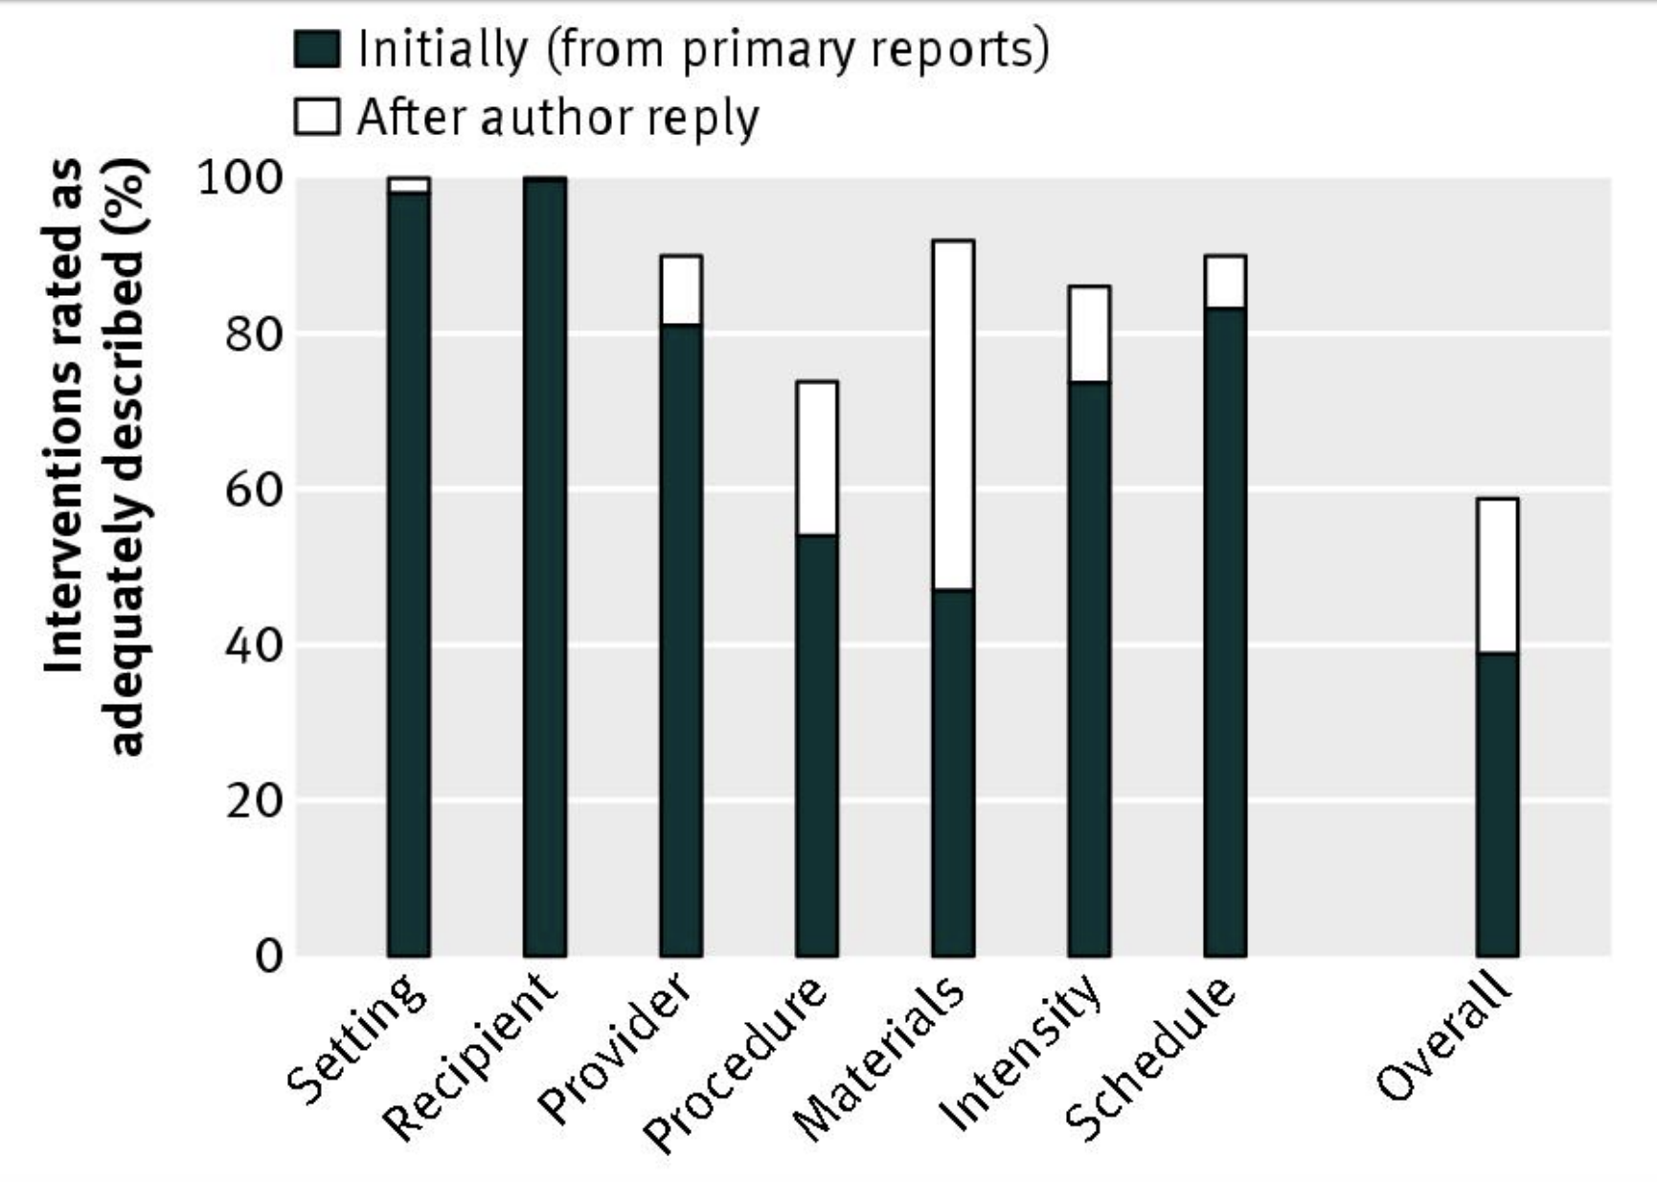
Reporting Biases
Incomplete Reporting of Interventions - Translation to Clinical Practice
Pharmacological interventions: chemotherapy
Only 20% adhered to complete intervention reporting
Out of 262, 5 failed on dose, 42 on route, 149 on pre medication, 150 on dose adjustments
Non-Pharmacological interventions: exercise and behavioral therapies
Duff JM et al. J Natl Canc Inst, 2010;102:702-705; Hoffmann T et al. BMJ, 2013;347:f3755; Abell et al 2015; doi: 10.1161/CIRCOUTOCOMES.114.001381.
Notes:
### THANKS FOR TAMMY HOFFMANN FOR SHARING THE DATA ###
→ O que é e porque impacta – só conseguimos tomar decisões e incorporar se as decisões estiverem completamente descritas
→ Apresentar exemplos –
Câncer (falhas em aspectos que oncologistas consideraram cruciais para implementação de um tratamento)
Intervenções não farmacológicas (facilmente recuperáveis com o contato com autores)
→ Reforçar desperdício de dinheiro público facilmente evitável

Slide 10
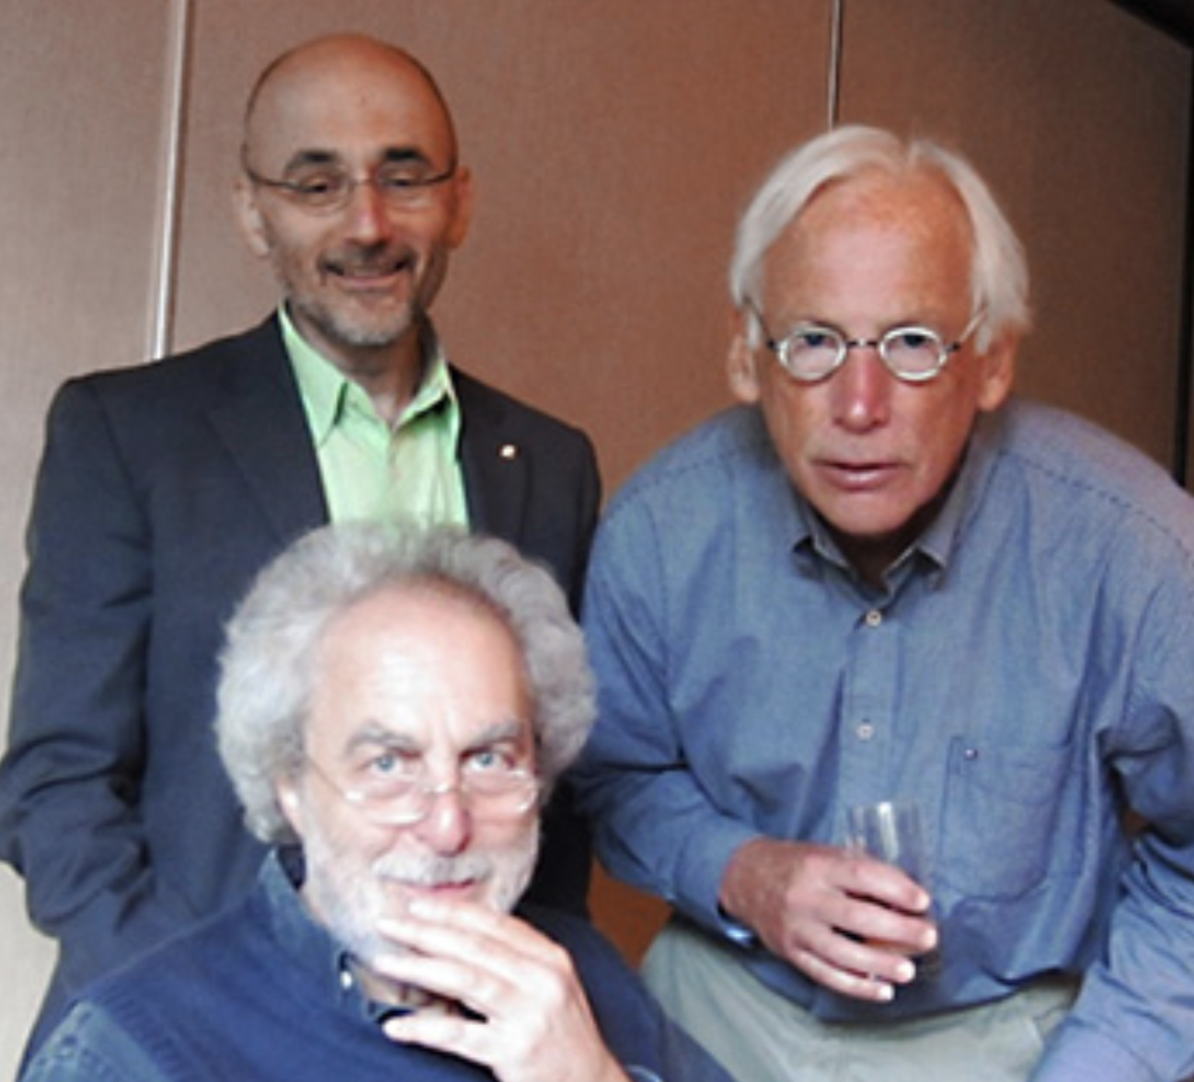
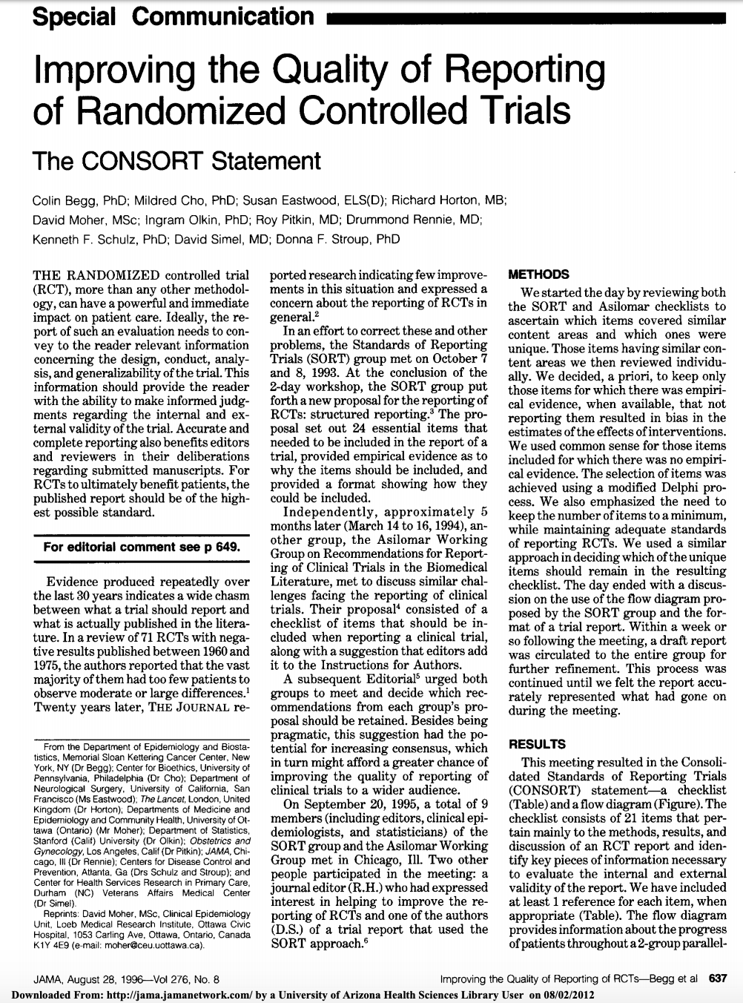
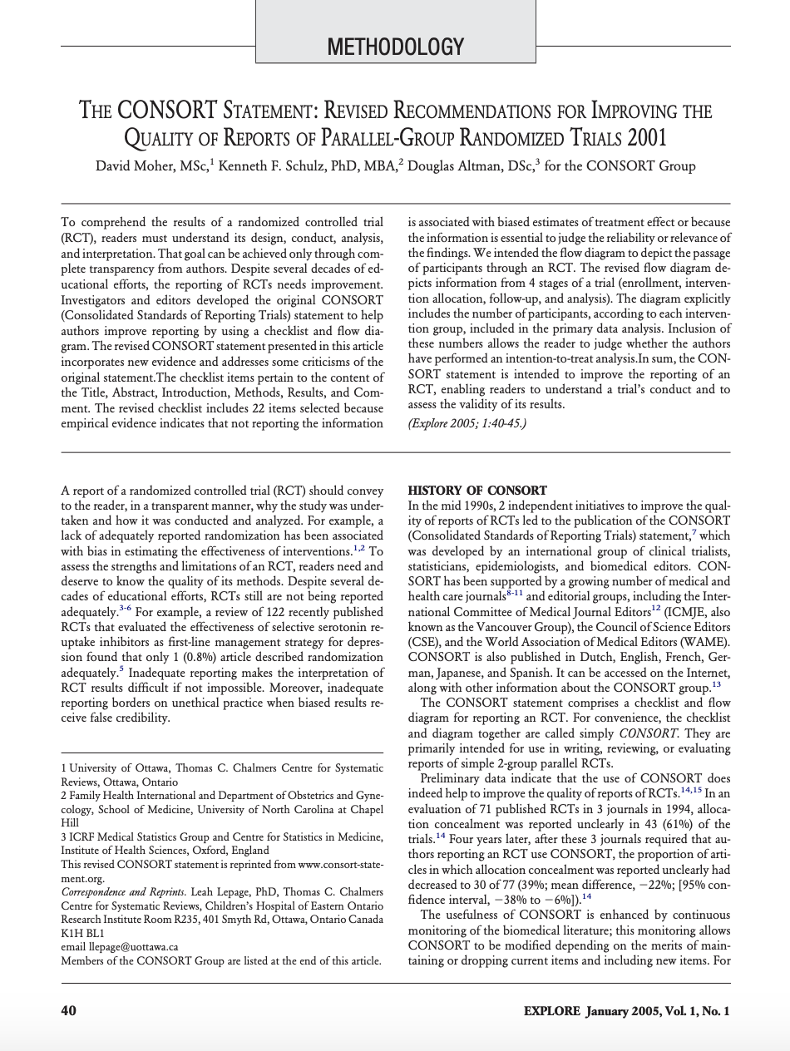
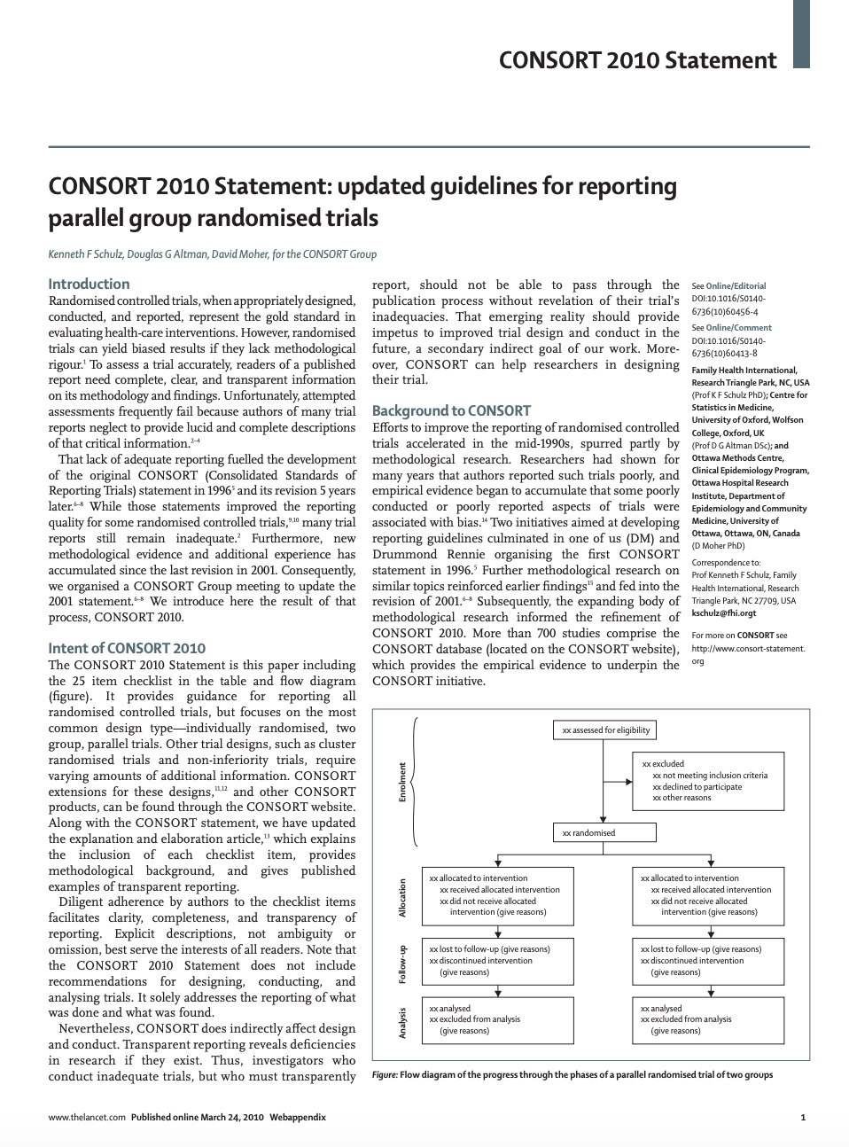
Avoidable Waste In Research Through Better Reporting
Proposed Solutions Through Better Reporting
Begg C et al. JAMA, 1996; Moher D et al, Ann Intern Med, 2001; Schulz K et al, Lancet, 2010.
Notes:
→ Porque foi criado – uma peça anterior a de 1994 com Doug Altman, com foco em aspectos metodológicos – primeiro David Moher e Kenneth Schulz, e Doug Altman um pouquinho depois; impacto sobre reprodutibilidade e implementação – avoidable waste!
→ O primeiro para uma solução, quer seja educacional, editorial, por agência de fomento, instituições ou agências reguladoras – um guia para guias essenciais, que não é somente um checklist, e que é baseado em evidências (método)

Slide 11
Reporting Guidelines
Too much guidance available
CONSORT
Pharmacological Trials
Non-Inferiority Trials
Non-Pharmacological Trials
Chinese Medicine Trials and counting
PRISMA
Systematic Reviews/Pairwise metanalysis
Systematic Reviews/Network metanalysis
Systematic Reviews/IPD
Systematic Reviews/Protocols and counting
STROBE
Cross-sectional studies
Case-control studies
Cohort studies and counting
STARD
Essential Items of Diagnostic Accuracy Studies
Diagnostic Accuracy with Bayesian Methods
CHEERS
Health Economic Evaluation Reports
ARRIVE
Animal and pre-clinical research
RIGHT
Expert Panels and Guidelines
CARE
Case study/Case Reports
SPIRIT
Clinical Trials Protocols
The EQUATOR Network - http://www.equator-network.org/
Notes:
→ Mencionar que não somente para ECRs, para tantos outros tipos de delineamentos e partes específicas dos delineamentos – há onde encontrar todos eles e o ensinamento de como fazer o melhor uso dele

Slide 12

Avoidable Waste on Research Through Better Reporting
Institutions and Authors – A Publications Officer
Assistance for authors, researchers and investigators
Pre
Audits
During
Education
Promotion
Post
Cobey KD et al, CMAJ, 2016;188(12):e279-80; Cobey KD et al, PeerJ, 2017;5:e324.
Cobey KD et al, CMAJ, 2016;188(12):e279-80; Cobey KD et al, PeerJ, 2017;5:e324.
Notes:
→ O que é
→ O que faz
→ Temos evidência de como implementar e também de efetividade (Kelly Cobey) – facilmente implementável e para nosso conhecimento há apenas um no mundo (?????)
** Supporting informations **
How to find a reporting guideline and how to choose a reporting guideline
How to use a reporting guideline and how to write an usable report
Recommend adequate journals for submissions, how to answer and provide feedback to peer reviewers, and How to get feedback of the manuscript
What is an open access policy and what is a creative commons license
How to spot a predatory journal
How to share the data…

Slide 13
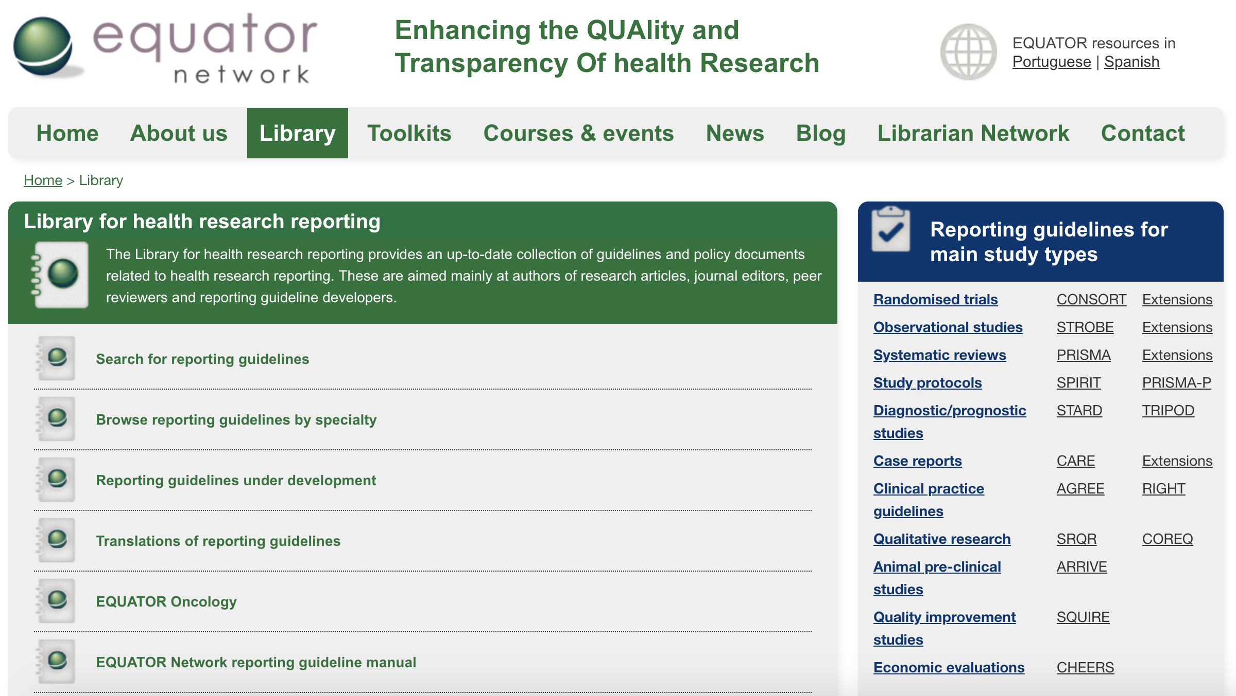
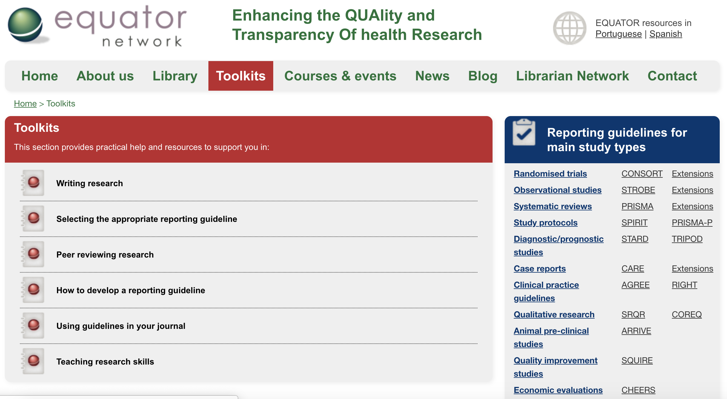





Avoidable Waste In Research Through Better Reporting
Institutions and Authors – The EQUATOR Network
Canadian EQUATOR Centre
UK EQUATOR Centre
French EQUATOR Centre
Australasian EQUATOR Centre
?
http://www.equator-network.org
Notes:
→ O que é
→ O que faz
→ Mais de 400 guias depositados
→ O que há de instrução em vários níveis
→ Ligado à instituições acadêmicas
*** Supporting information – Toolkits and Library***
Outros: https://globalhealthtrials.tghn.org/articles/writing-and-publishing/, ICMJE, COPE, WHO,
# LIBRARY #
Where to find guidelines (more than 400 and others in development)
How to use the correct guidelines
Guidance on scientific writing (books, courses, presentations) – see Library
Research ethics - see Library
Editorial policies
### Comment initiatives for authors ###
EQUATOR Network –
# TOOLKIT #
Courses for authors
Courses for editors
Courses for reviewers
Courses for teachers
Courses for developers

Slide 14
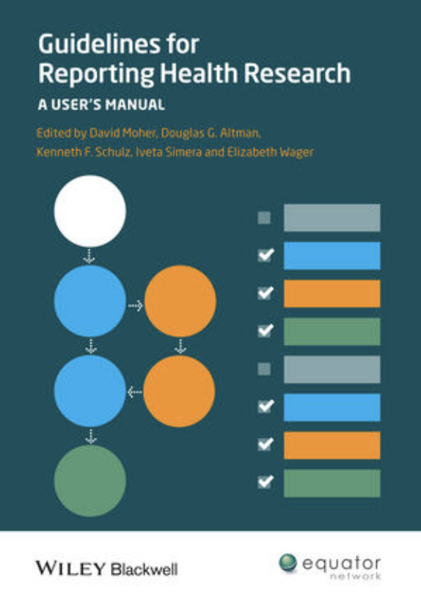

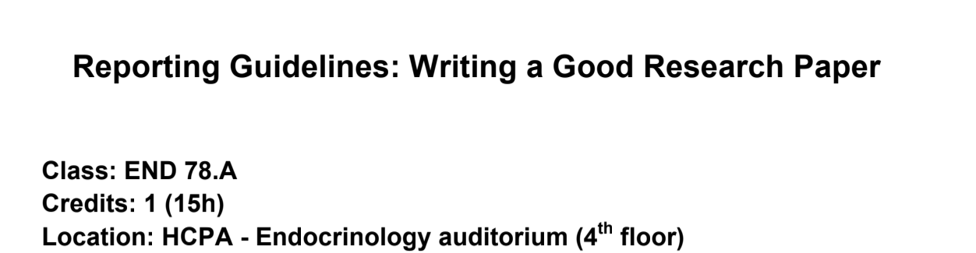

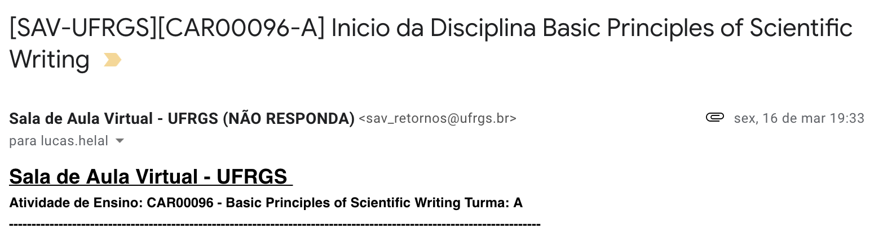
Avoidable Waste on Research Through Better Reporting
Institutions and Authors – Formal Education
Labs, Research Lines and Supervisors
(examples)
Formal Courses
(examples)
Profª. Drª. Gabriela Heiden Teló
Prof. Dr. Luis Eduardo Paim Rohde
Hopwell S. BMC Med. 2016 Nov 28;14(1):199.
Notes:
→ Ressaltar novamente a excelência e vanguardismo do nosso programa de abordar isso formalmente na pós-graduação, assim como na graduação;
*** Professors *** - GABRIELA E ROHDE: DANIEL/ANDREIA, LEILA, BEATRIZ, ENEIDA, SANDRA FUCHS (GRADUAÇÃO E PÓS GRADUAÇÃO).
→ Proposta de linhas de pesquisa e cursos de graduação e pós graduação (mencionar aula David anteontem)
Grupos individuais e orientadores já vem trabalhando especificamente ou em parte na pesquisa empírica
## NOTE: WebCONSORT trial: mais de 1/4 dos autores selecionaram as extensões erradas para seus RCTs ou não souberam escolher as extensões corretas para seus trials ###
*** What could be a research line *** (expanding the network worldwide) – to create and appraise new reporting guidelines; to appraise effectiveness; to identify local and global problems on the adherence and necessities for specific experimental designs; reproducibility initiatives; promotion and evaluation of editorial and peer-review policies and techniques to improve transparency on research and so on… those are examples only related to reporting – there is a lot of other things under the umbrella of meta-research that could be fitted in the same research line. However, the problem with human resources and funding needs to be acknowledged.

Slide 15
Avoidable Waste on Research Through Better Reporting
The Problem with the Filter (my own – and David’s comments)
Poorly reported piece submitted to a journal
Editors
Reviewers
Authors
Editors
Poorly reported piece accepted and published in a journal
Notes:
→ Tentamos, educamos, temos iniciativas, há incentivo, estão vinculadas à instituição acadêmicas, mas ainda hoje (e MUITO), peças extremamente mal reportadas continuam disponívels na literatura
→ Para estarem disponívels, há um filtro que lhes mostro, e precisamos falar sobre ele. O filtro precisa de ações duras e é talvez a intervenção mais potente em minha opinião.

Slide 16
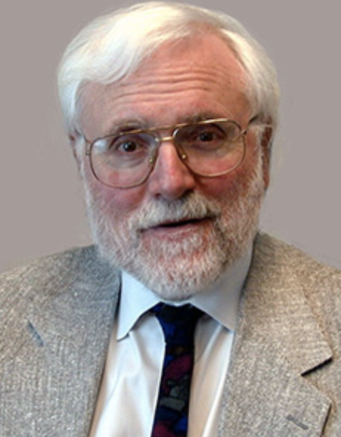





Improving the Quality of Reporting
Editors – Custodians of High-Quality Sciences
*Lessons from the WebCONSORT trial
Trained editors
Create sharp policies – for authors and peer reviewers
Making Editorial Decisions
Rewards
Audits & Feedbacks
Moher D. The Peer Review Congress, 2017; https://www.youtube.com/watch?v=RV2tknDtyDs&t=305s
Rennie D JAMA. 1986;256(17):2391-2392
Moher et al. BMC Medicine (2017) 15:167
Hopwell S. BMC Med. 2016 Nov 28;14(1):199.
Notes:
** COMPETENCIAS APÓS SCOPING REVIEWS DOS PRÓPRIOS EDITORES E DE UM STATEMENT REALIZADO EM STRASBURG COM DIFERENTES STAKEHOLDERS – WHO, ICMJE, ELSEVIER, Cochrane, BMJ, Sociedades editoriais asiáticas, africanas ***
Educação: sociedades profissionais para editores e participar de atividades educacionais (ICMJE, COPE, Associação Brasileira de Editores Médicos. Lessons from the WebCONSORT:: entre 48 periõdicos e 324 trials, 39% foram excluidos por não serem RCTs (revistas que recomendam mas não implementam). EDITORES???
Políticas: Mentorar, educar, treinar, auditar e dar feedback a novos editores (Young careers)
Decisões editoriais: não só com base em relevância clínica, mas em trabalhos redundantes, vieses em reporting, métodos; reforçar políticas de reprodutibilidade; dizer para os autores que guias de relato eles devem usar para o artigo aceito para o processo editorial, e como usar; auxílio de Inteligência artificial
Rewards: receber promoções em sociedades e recomendações para distinguished scientints; recompensar peer reviewers (cartas de recomendação, no fee para publicações, etc)
Audits: Regularmente monitorar e auditar a performance do periódico, processo de revisão, taxas de aceite e rejeição, etc.
Feedbacks: de autores, métricas de audiência,
*******
→Políticas editoriais muito claras em instruções aos autores de como relatar um experimento
→ Treinamento de Editores – exemplo EVIDENCE e revistas da BAHIANA
→Sistemas editoriais que incorporem guias de qualidade de relato a revisores por pares não somente por um checklist – exemplo EVIDENCE e revistas da BAHIANA (estão em preparação de vídeo aulas gratuitas para editores da instituição e de fora da instituição)
→ Decisões editorias com base em relato
→ Auxílio da comunidade, de inteligência artificial e de instituições superiores durante o pós publicação
→ Reward a editores associados e a revisores por pares – Promoção em sociedades; reconhecido como distiguished scholar;
Nota: Core Competencies for Scientific Editors
stakeholders: WHO, ICMJE, BMJ, COPE, Lancet and others at a conference in 2017 in Ottawa.
**additional core competencies for editors – there is a formal instruction on that ***
Identify and ensure that appropriate reporting guidelines have been adhered to by authors and peer reviewers
Identify and enforce policies related to reproducible research, data availability, and registration of clinical trials, systematic reviews, and protocols
Identify and assess problems related to selective reporting of publications, outcomes, and analyses

Slide 17

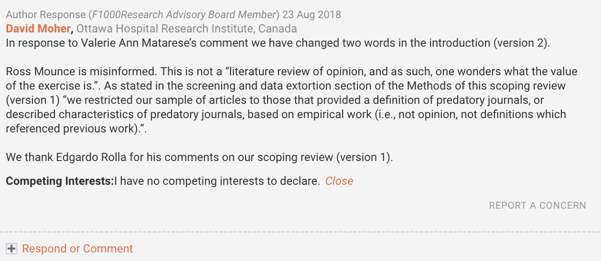
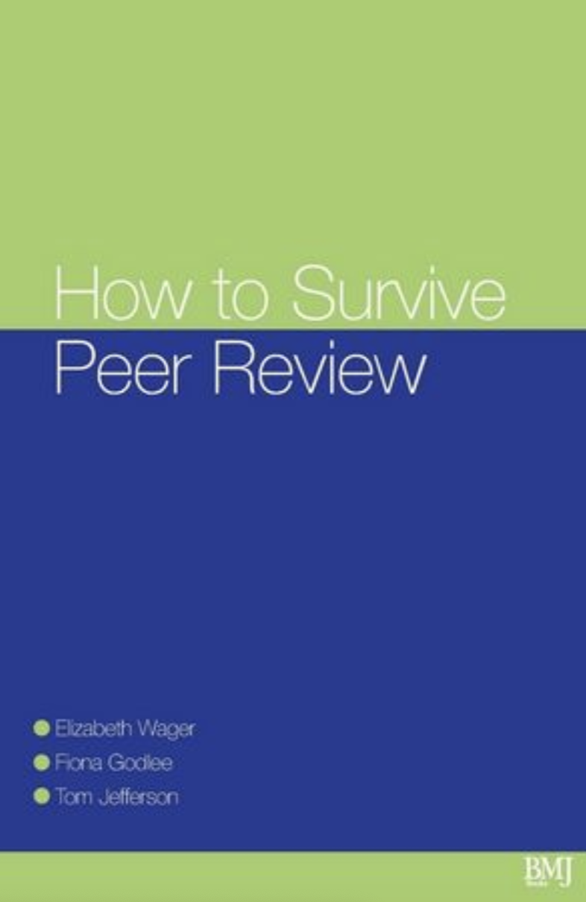
Improving the Quality of Reporting
Peer Reviewers - “None of us were formally trained to peer review a paper at all.”
Cobo E et al. BMJ, 2011;343:d6783
https://publons.com/community/academy/
https://www.bmj.com/about-bmj/publishing-model
Notes:
→ Nós não fomos formalmente treinados para revisar um paper, e isso motivou o que vem a seguir
→ Ressaltar iniciativas Daniel, Publons Academy, Disciplinas, Livros, Papers, e oficina que ocorreu neste simpósio
Livros
Revisões abertas – F1000, BMJ e PLOS Medicine – entretanto, ainda existem barreiras do ponto de vista de infra-estrutura
### RCT Details ##
Original research manuscripts were randomized to peer reviewers alone or peer reviewers with the checklists to point missing informations ## ## Outcome: each outcome were classified in a Likert scale of 1 to 5 point. The first outcome was overall quality, as measured subjectively by blinded experencied editors; one senior statisticians rated the papers at the time of the submission; peer reviewers were composed by one clinician (of the are) and one epidemiologist, and only one parecer foi dado; 92 papers – 41 traditional review; 51 review + checklist.
## result: more than 58% paper improved at least 3 points in a likert scale; RR 2.21 (1.10 to 4.44), NNT 4.2 (2.3 to 31); As allocated: 0.25 (-0.05 to 0.54); As reviewed 0.33 (0.03 to 0.63)

Slide 18
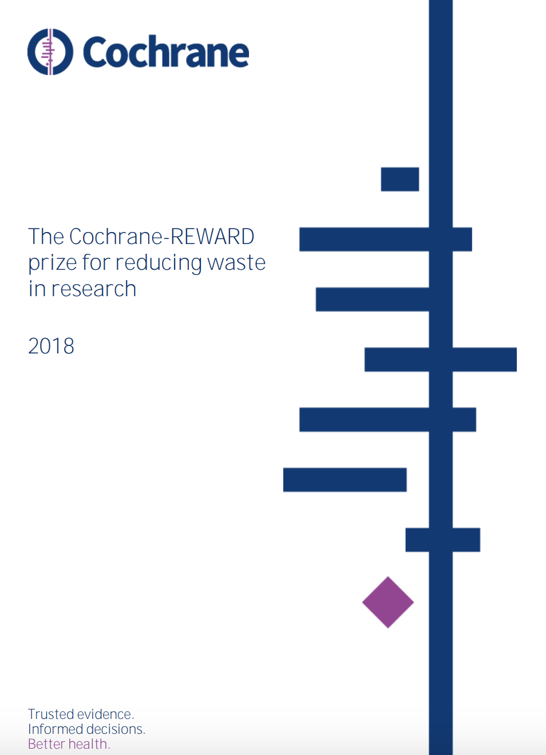






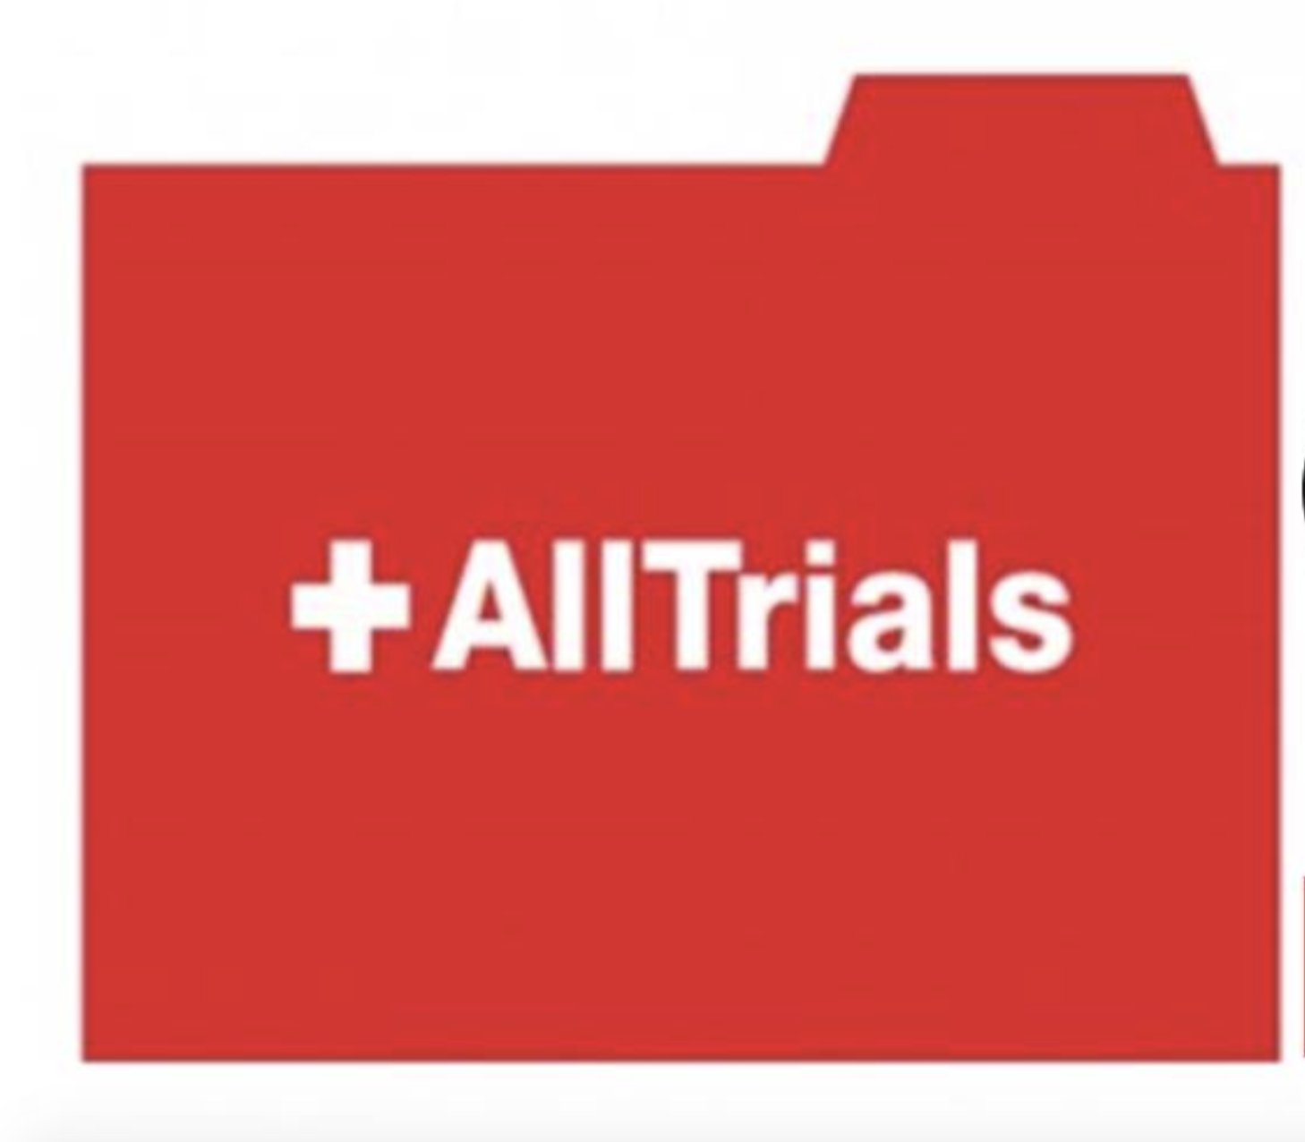


Improving the Quality of Reporting
For all – Rewards, Restorations, Transparency, and More Room for Reporting Who is listening!
Notes:
Rewards: REWARDS recompensa financeira a qualquer stakeholders que esteja trabalhando ativamente na implementação de políticas para aumentar a transparência e diminuir o desperdício em pesquisa
Selective Outcome Reporing
RIAT (Peter Doshi, em Baltimore) e AllTrials (Ben Goldachre, iniciativa independente) → auditação contínua de registros ou de trials já sabidamente “problemáticos”, que tem sido restaurados ou com dados completos
A indústria ouviu. GlaxoSmithKline possui um sistema aberto de todos os ensaios clínicos em andamento com toda a movimentação que ocorre
BMJ e PLOS Medicine – exigem compartilhamento de banco de dados, são enfáticos com as políticas do ICMJE, tomam decisões editoriais com base em aspectos de relato e transparência
Incomplete Reporting
Open Science Framework and Open Access Policies (aumento de espaço para relatar o que não cabe em normas editoriais
NHS exige que todos os trials financiados, ao gerarem artigos, devam passar por um comitê interno extremamente treinado em boas práticas em pesquisa (inclusive relato); WellcomeTrust tentando a mesma iniciativa

Slide 19
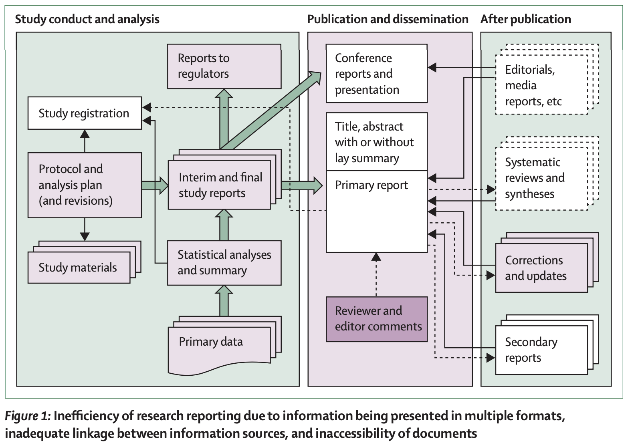
Improving the Quality of Reporting
Wrap-up
Glasziou P et al. Lancet 2014; 383: 267–76
lucas.helal@ufrgs.br; lhelal@ohri.ca
Notes:
Finalização: todo o processo de ciência transparante ocorre em níveis. Ressalto aqui nessa figura o momento de concepção, publicação/disseminação (com internal peer-review, open peer-review, decisões editoriais); e principalmente o pós publicação, que é algo que precisamos melhorar – correções, updates, reports adicionais com detalhes adicionais; feedback de outros autores, leitores.
Por favor, que quiser apreciar esta apresentação, meus e-mails estão à disposição neste slide.

Slide 20
Special Acknowledgments
Andreia Biolo
Anderson Donelli
Angelica De Nardi
Beatriz Schaan
Bruno Follmer
Carisi Polanczyk
Cintia Botton
Daniel Umpierre
David Moher
Douglas Soares
Eneida Rejane Rabelo da Silva
Gabriela Teló
Fernando Dourado
Filipe Ferrari
Flavio Danni Fuchs
Leandro da Silva
Lucas Porto Santos
Lucineia Orsolin Pfeifer
Luis Eduardo Paim Rohde
Luis Correia
Mariana Brutto de Pinto
Marlos Rodrigues Domingues
Matt Page
Norton Oliveira
Patrícia Bock
Patrícia Ziegelmann
Ricardo Stein
Ruy Silveira Moraes
Sandra Costa Fuchs
Sheila Picolli Garcia
Notes:
Agradecimento aos meus orientadores, amigos, colegas, mentores – todas as pessoas com as quais tenho tido a oportunidade de aprender em qualquer ämbito, de perto ou de longe.

Slide 21
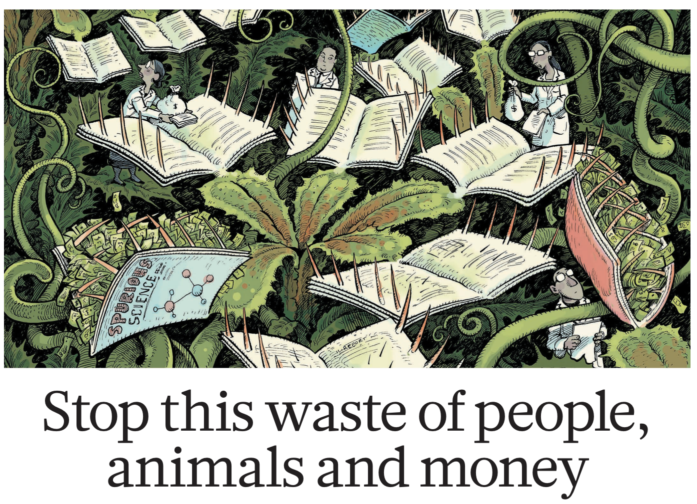

Wrap-Up
Moher D et al., 2017, Nature;549:23-5.
Notes:
This is my last slide. With this big disclaimer, I would only say “thank you” (that’s not my usual). Hope to make people reflexive here.

Slide 22
Universidade Federal do Rio Grande do Sul
University of Ottawa
Clinical Epidemiology Program | Graduate Program in Cardiology | Ottawa Hospital Research Institute
Centre for Journalology
Transparency in Science
Avoidable Waste in Research Through A Better Reporting
bit.ly/lhppts
Lucas Helal
ORCID: 0000-0002-6900-7185
osf.io/6xzyf
lhelal@ohri.ca
@lucashelal_

